Slide 1
Arquitetura de Sistemas Operacionais
Capítulo 7
Sincronização e Comunicação
entre Processos

Slide 2
Sincronização e Comunicação entre Processos
Introdução:
Em um sistema multiprogramável com único processador, os processos alternam sua execução segundo critérios de escalonamento estabelecidos pelo sistema operacional. Mesmo não havendo neste tipo de sistema um paralelismo na execução de instruções, uma aplicação concorrente pode obter melhoras no
seu desempenho. Em sistemas com múltiplos processadores, a possibilidade do paralelismo na execução de instruções somente estende as vantagens que a programação concorrente proporciona.
É natural que processos de uma aplicação concorrente compartilhem recursos do sistema, como arquivos, registros, dispositivos de E/S e áreas de memória. O compartilhamento de recursos entre processos pode ocasionar situações indesejáveis, capazes até de comprometer a execução das aplicações. Para evitar esse tipo de problema, os processos concorrentes devem ter suas execuções sincronizadas, a partir de mecanismos oferecidos pelo sistema operacional, com o objetivo de garantir o processamento correto dos programas.

Slide 3
7 – Sincronização e Comunicação entre Processos
Sincronização e Comunicação
Muitas vezes em uma aplicação concorrente, é necessário que um processo comuniquem-se entre si. Esta comunicação pode ser implementada através de diversos mecanismos, como variáveis compartilhadas na memória principal ou troca de mensagens.
Os mecanismos de sincronização garantem a comunicação entre processos e o acesso a recursos compartilhados.
Exemplo: Dois processos concorrentes compartilham um buffer para trocar informações através de operações de gravação e leitura. Neste caso, um processo só poderá gravar dados no buffer se ele não estiver cheio. Da mesma forma, um processo só poderá ler dados armazenados do buffer caso exista algum dado para ser lido. Em ambos os casos, os processos deverão aguardar até que o buffer esteja pronto.
7/1

Slide 4
7 – Sincronização e Comunicação entre Processos
Concorrência em Programas
O comando PARBEGIN especifica que a sequência de comandos seja executada concorrentemente em uma ordem imprevisível, através da criação de um processo (procecsso_1, Processo_2, processo_n). O comando PAREND , define um ponto de sincronização, onde o processamento só continuará quando todos os processos ou threads criados já tiverem terminado suas execuções.

Slide 5
7 – Sincronização e Comunicação entre Processos
Concorrência em Programas
Exemplo: do funcionamento dos comando PARBEGIN E PAREND em uma Aplicação concorrente, o Programa expressão realiza um cálculo do valor da expressão aritmética descrita a seguir:
X := SQRT(1024) + (35.4 * 0.23) – (302/7)
PROGRAM Expressao;
VAR X, Temp1, Temp2, Temp3 : REAL;
BEGIN
PARBEGIN
Temp1 := SQRT(1024);
Temp2 := 35.4 * 0.23;
Temp3 := 302 / 7;
PAREND;
X := Temp1 + Temp2 - Temp3;
WRITELN( ‘X = ’, X);
END.

Slide 6
7 – Sincronização e Comunicação entre Processos
Problema de Compartilhamento de Recursos
Exemplo1: Dois processos (A e B) executam um comando de atribuição. O processo A soma 1 a variável X e o processo B diminui 1 da mesma variável que está sendo compartilhada. Inicialmente a variável X possui o valor 2.
Processo A Processo B
LOAD x, Ra LOAD x, Rb
ADD 1, Ra SUB 1, Rb
STORE Ra, x STORE Rb, x
O processo A carregue o valor de X no registrador Ra, some 1 e no, momento em que vai armazenar o valor em X, seja interrompido. Neste momento o processo B inicia sua execução, carrega o valor de X em Rb e subtrai 1. Dessa vez o processo B é interrompido e o processo A volta a ser processado, atribuindo o valor 3 à variável X e concluindo sua execução. Finalmente, o processo retorna a execução, atribuindo 1 a X, e sobrepõe o valor anteriormente gravado pelo processo A. O valor final da variável X é inconsistente em função da forma concorrência.

Slide 7
7 – Sincronização e Comunicação entre Processos
Problema de Compartilhamento de Recursos
Processo Comando X Ra Rb
A LOAD X, Ra 2 2 *
A ADD 1, Ra 2 3 *
B LOAD X, Rb 2 * 2
B SUB 1, Rb 2 * 1
A STORE Ra, X 3 3 *
B STORE Rb, X 1 * 1
Podemos concluir em qualquer situação, onde dois processos compartilham um mesmo recurso, devem existir mecanismos de controle para evitar esse tipo de problema, conhecido como Race conditions (condições de corrida)

Slide 8
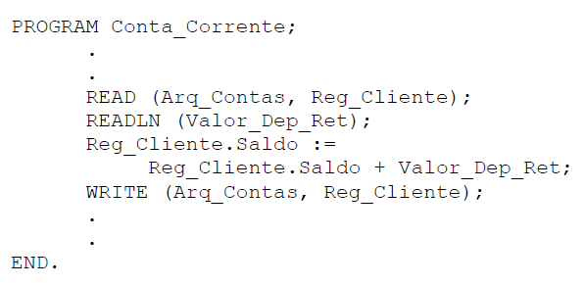
7 – Sincronização e Comunicação entre Processos
Problema de Compartilhamento de Recursos
Exemplo2: O primeiro problema é analisado a partir do programa Conta_Corrente, que atualiza o saldo bancário de um cliente após um lançamento de débito ou crédito no arquivo de contas corrente Arq_Contas. Neste arquivo são armazenados os saldos de todos os correntistas do banco. O programa lê o registro do cliente no arquivo (Reg_Cliente), lê o valor a ser depositado ou retirado (Valor_Dep_Ret) e, em seguida, atualiza o saldo no arquivo de contas.

Slide 9
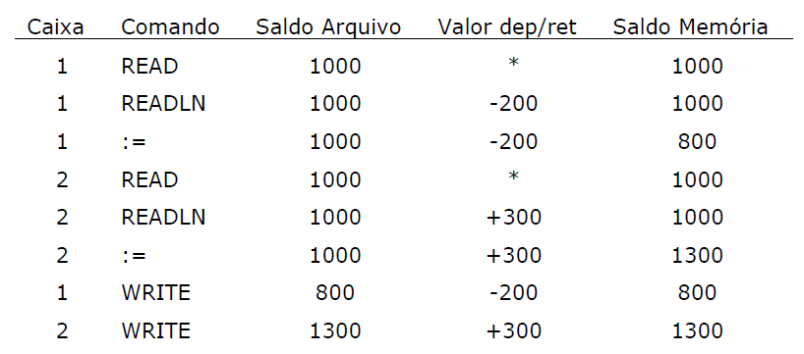
7 – Sincronização e Comunicação entre Processos
Problema de Compartilhamento de Recursos
Considerando processos concorrentes pertencentes a dois funcionários do banco que atualizam o saldo de um mesmo cliente simultaneamente, a situação de compartilhamento do recurso pode ser analisada. O processo do primeiro funcionário (Caixa 1) lê o registro do cliente e soma ao campo Saldo o valor do lançamento de débito. Antes de gravar o novo saldo no arquivo, o processo do segundo funcionário (Caixa 2) lê o registro do mesmo cliente, que está sendo atualizado, para realizar outro lançamento, desta vez de crédito. Independentemente de qual dos processos atualize primeiro o saldo no arquivo, o dado gravado estará inconsistente

Slide 10
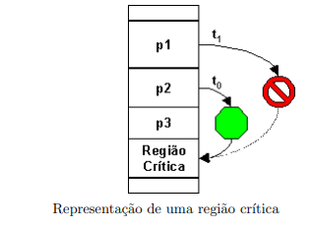
7 –Competição por recursos
Região Crítica
Quando um dado recurso computacional só pode ser utilizado por um único processo de cada vez, dizemos que este recurso determina uma região crítica (ou critical section). Sendo assim uma região crítica pode ser uma rotina de software especial ou um dispositivo de hardware ou uma rotina de acesso para um certo dispositivo do hardware

Slide 11
7 –Competição por recursos
Exclusão Mútua
Para evitar problemas de compartilhamento onde dois processos ou mais acessem recursos simultaneamente a solução é que enquanto um processo estiver acessando determinado recurso, todos demais processos que queiram acessá-lo deverão esperar pelo seu termino da utilização do recurso. Essa ideia de exclusividade de acesso é chamada de Exclusão Mútua.
Os mecanismos que implementam a exclusão mútua utilizam protocolos de acesso à região crítica. Toda vez que um processo desejar executar instruções de sua região crítica, obrigatoriamente deverá executar antes um protocolo de entrada nessa região. Da mesma forma, ao sair da região crítica um protocolo de saída deverá ser executado. Os protocolos de entrada e saída garantem a exclusão mútua da região crítica de um programa.

Slide 12
Utilizando o programa Conta_Corrente apresentado no item anterior, a aplicação dos protocolos para dois processos (A e B) pode ser implementada no compartilhamento do arquivo de contas-correntes. Sempre que o Processo A for atualizar o saldo de um cliente, antes de ler o registro o acesso exclusivo ao arquivo deve ser garantido através do protocolo de entrada da sua região crítica. O protocolo indica se já existe ou não algum processo acessando o recurso. Caso o recurso esteja livre, o Processo A pode entrar em sua região crítica para realizar a atualização. Durante este período, caso o Processo B tente acessar o arquivo, o protocolo de entrada faz com que esse processo permaneça aguardando até que o Processo A termine o acesso ao recurso. Quando o Processo A terminar a execução de sua região crítica, deve sinalizar aos demais processos concorrentes que o acesso ao recurso foi concluído. Isso é realizado através do protocolo de saída, que informa aos outros processos que o recurso já está livre e pode ser utilizado de maneira exclusiva por um outro processo.
Duas situações indesejadas também devem ser evitadas:
A primeira situação indesejada é conhecida como starvation ou espera indefinida. Starvation é a situação em que um processo nunca consegue executar sua região crítica e, consequentemente, acessar o recurso compartilhado.
Outra situação indesejada na implementação da exclusão mútua é aquela em que um processo fora da sua região crítica impede que outros processos entrem nas suas próprias regiões críticas. No caso de esta situação ocorrer, um recurso estaria livre, porém alocado a um processo.

Slide 13
7 –Competição por recursos
Protocolos de acesso: Um protocolo de acesso (access protocol) é composto por uma rotina de entrada e uma outra de saída. A rotina de entrada determina se um processo pode ou não utilizar o recurso, organizando um fila de espera (espera inativa) ou apenas bloqueando a entrada do processo (espera ativa). A rotina de saída é executada após o uso do recurso, sinalizando que este se encontra desocupado, ou seja, causando a liberação do recurso para outro processo em espera ou bloqueado.
Regras para acesso a Exclusão Mútua: Dois ou mais processos não podem estar simultaneamente em uma região critica;
Progressão: Nenhum processo fora da região crítica pode bloquear a execução de outro processo;
Espera Limitada: Nenhum processo deve esperar infinitamente (starvation) para entrar numa região crítica;
Independência sobre a quantidade de processadores: A solução não deve fazer considerações sobre o número de processadores nem de suas velocidades relativas para deixar de acessar a região crítica.

Slide 14
7 –Competição por recursos
Diversas soluções foram propostas para garantir a exclusão mútua de processos concorrentes. A seguir são apresentadas algumas soluções de hardware e de software
SOLUÇÕES DE HARDWARE
DESABILITAÇÃO DAS INTERRUPÇÕES
Nesta solução, ao adentrar sua região crítica, o processo desabilita as interrupções da máquina. Isto garante que outro processo não será escalonado para rodar. Imediatamente após deixar a sua região crítica, o processo habilita novamente as interrupções. Esta é uma solução funcional, porém ela compromete o nível de segurança do sistema computacional, pois se um processo desabilitar as interrupções e, por um motivo qualquer, não habilitá-las novamente, todo o sistema estará comprometido.
BEGIN
.
.
Desabilita_Interrupcoes;
Regiao_Critica;
Habilita_Interrupcoes;
.
.
END.
Em sistemas com múltiplos processadores, essa solução torna-se ineficiente devido ao tempo de propagação quando um processador sinaliza aos demais que as interrupções devem ser habilitadas ou desabilitadas.

Slide 15
7 –Competição por recursos
SOLUÇÕES DE HARDWARE
INSTRUÇÃO TEST-AND-SET LOCKED (TSL)
Muitos processadores possuem uma instrução de máquina especial que permite ler uma variável, armazenar seu conteúdo em uma outra área e atribuir um novo valor à mesma variável. Essa instrução especial é chamada test-and-set-locked (TSL) e tem como característica ser executada sem interrupção, ou seja, trata-se de uma instrução atômica ou indivisível. Dessa forma, é garantido que dois processos não manipulem uma variável compartilhada ao mesmo tempo, possibilitando a implementação da exclusão mútua.
O uso de uma instrução especial de máquina oferece algumas vantagens, como a simplicidade de implementação da exclusão mútua em múltiplas regiões críticas e o uso da solução em arquiteturas com múltiplos processadores. A principal desvantagem é a possibilidade do starvation ( um processo tem o seu progresso impedido pela ação de outros processos), pois a seleção do processo para acesso ao recurso é arbitrária.

Slide 16
PROGRAM Test_and_Set;
VAR Bloqueio : BOOLEAN;
PROCEDURE Processo_A;
VAR Pode_A : BOOLEAN;
BEGIN
REPEAT
Pode_A := true;
WHILE (Pode_A) DO
Test_and_Set (Pode_A, Bloqueio);
Regiao_Critica_A;
Bloqueio := false;
UNTIL false;
END;
PROCEDURE Processo_B;
VAR Pode_B : BOOLEAN;
BEGIN
REPEAT
Pode_B := true;
WHILE (Pode_B) DO
Test_and_Set (Pode_B, Bloqueio);
Regiao_Critica_B;
Bloqueio := false;
UNTIL false;
END;
BEGIN
Bloqueio := false;
PARBEGIN
Processo_A;
Processo_B;
PAREND;
END.
A instrução test-and-set possui o formato a seguir, e quando executada o valor lógico da variável Y é copiado para X, sendo atribuído à variável Y o valor lógico verdadeiro.
Test-and-Set (X, Y);
Para coordenar o acesso concorrente a um recurso, a instrução test-and-set utiliza uma variável lógica global, que no programa Test_and_Set é denominada Bloqueio. Quando a variável Bloqueio for falsa, qualquer processo poderá alterar seu valor para verdadeiro através da instrução test-and-set e, assim, acessar o recurso de forma exclusiva. Ao terminar o acesso, o processo deve simplesmente retornar o valor da variável para falso, liberando o acesso ao recurso.

Slide 17
7 –Competição por recursos
SOLUÇÕES DE SOFTWARE
Diversos algoritmos foram propostos na tentativa de implementar a exclusão mútua através de soluções de software. As primeiras soluções tratavam apenas da exclusão mútua para dois processos e, inicialmente, apresentavam alguns problemas. Veremos os algoritmos de forma evolutiva até alcançar uma solução definitiva para a exclusão mútua entre N processos.
PRIMEIRO ALGORITMO: ESTRITA ALTERNÂNCIA
Este mecanismo utiliza uma variável de bloqueio, indicando qual processo pode ter acesso à região crítica. Inicialmente, a variável global Vez é igual a ‘A’, indicando que o Processo A pode executar sua região crítica. O Processo B, por sua vez, fica esperando enquanto Vez for igual a ‘A’. O Processo B só executará sua região crítica quando o Processo A atribuir o valor ‘B’ à variável de bloqueio Vez. Desta forma, estará garantida a exclusão mútua entre os dois processos.

Slide 18
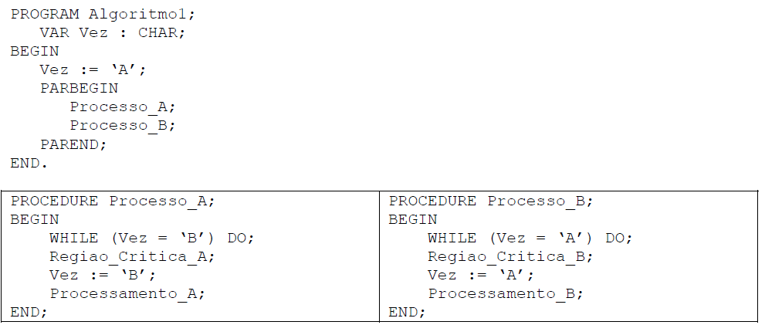
7 –Competição por recursos
Este algoritmo apresenta duas limitações:
1) A primeira surge do próprio mecanismo de controle. O acesso ao recurso compartilhado só pode ser realizado por dois processos e sempre de maneira alternada. Caso o Processo A permaneça muito tempo na rotina Processamento A, é possível que o Processo B queira executar sua região crítica e não consiga, mesmo que o Processo A não esteja mais utilizando o recurso. Como o Processo B pode executar seu loop mais rapidamente que o Processo A, a possibilidade de executar sua região crítica fica limitada pela velocidade de processamento do Processo A.
2) no caso da ocorrência de algum problema com um dos processos, de forma que a variável de bloqueio não seja alterada, o outro processo permanecerá indefinidamente bloqueado.

Slide 19
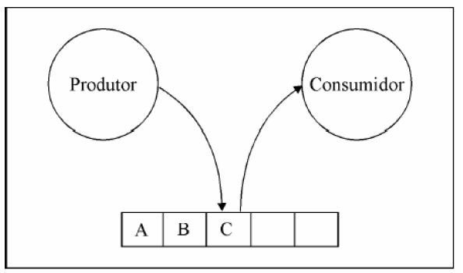
7 –Competição por recursos
Sincronização condicional: é uma situação em que o acesso ao recurso compartilhado exige a sincronização de processos vinculada a uma condição de acesso. Um recurso pode não está pronto para uso, devido a uma condição especifica. Neste caso, o processo que deseja acessa-lo deverá permanecer bloqueado até que o recurso esteja disponível.
O problema do produtor-consumidor, ilustrado na figura abaixo, consiste em dois
processos que compartilham um buffer de tamanho fixo. Um dos processos, o produtor, coloca informação no buffer, e o outro, o consumidor, as retira. Assim sendo, é fácil perceber a existência de duas situações que precisam ser tratadas. A primeira delas ocorre quando o produtor deseja colocar informação no buffer e este se encontra cheio. A segunda situação acontece quando o consumidor quer retirar uma informação do buffer que está vazio.

Slide 20
7 – Sincronização e Comunicação entre Processos
Utilização do Semáforo
O conceito de semáforo foi proposto por Dijkstra, em 1965, como um mecanismo de sincronização que permite implementar, de forma simples, a exclusão mutua e a sincronização condicional entre processos.
Um semáforo é uma variável inteira, não negativa que só pode ser manipulada por duas instruções: DOWN e UP.
Podem ser classificados como binários ou contadores. Os binários, também chamados de mutexes (mutual exclusion semaphores), só podem assumir os valores 0 e 1, enquanto os contadores podem assumir qualquer valor inteiro positivo, além do 0.
A exclusão mutua pode ser implementada por meio de um semáforo binário, associado ao recurso compartilhado.
A principal vantagem dessa solução é a não ocorrência da espera ocupada. Quando um processo não pode entrar na região crítica, ele é colocado em estado de espera evitando ocupar o processador.

Slide 21
7 – Sincronização e Comunicação entre Processos
Utilização do Semáforo Binário na Exclusão Mútua
-Sempre que deseja entrar na sua região critica, um processo executa uma instrução DOWN.
-Se o semáforo for igual a 1, esse valor é decrementado, e o processo que solicitou a operação pode executar as instruções da sua região crítica.
- Se de outra forma, se uma instrução DOWN for executada em um semáforo com o igual a 0, o processo fica impedido do acesso, permanecendo numa fila de estado de espera e, não gerando overhead ao processador.

Slide 22
7 – Sincronização e Comunicação entre Processos
Utilização do Semáforo Binário na Exclusão Mútua
-O processo que está acessando recurso, ao sair de sua região critica, executa uma instrução UP, e, se nenhum processo estiver aguardando a utilização do recurso, o valor do semáforo será incrementado, liberando o acesso ao recurso.
- Se houver mais de um processo esperando pelo uso de recurso, o sistema selecionará um processo na fila de espera associado ao recurso e alterará o estado de pronto, permitindo a entrada de outro processo.
7/3

Slide 23
7 – Sincronização e Comunicação entre Processos
Estrutura do Monitor
Idealizado por Hoare (1974) e Brinch Hansen (1975).
São mecanismos de sincronização de alto nível e estruturados em função de serem implementados pelo compilador.
.
7/4

Slide 24
7 – Sincronização e Comunicação entre Processos
O Monitor é formado por procedimentos e variáveis encapsulados dentro de um modulo.
Somente um processo pode estar pode está executando um dos procedimentos do monitor em um determinado momento. ; outros processos ficam bloqueados até que possam estar ativos no monitor
MONITOR ECLUSAO_MUTUA;
(* Declaração de variaveis do monitor*)
PROCEDURE Regiao_Critica_1;
BEGIN
--
--
--
END;
PROCEDURE Regiao_Critica_2;
BEGIN
--
--
--
END;
BEGIN
(* Codigo de inicialização *)
END.

Slide 25
7 – Sincronização e Comunicação entre Processos
PROGRAM Monitor_1;
MONITOR Região_Critica;
VAR X: INTEGER;
PROCEDURE Soma;
BEGIN
X:= X + 1;
END;
PROCEDURE Dimunui;
BEGIN
X:= X - 1;
END;
BEGIN
X:=0
END.
BEGIN
PARBEGIN
Regiao_Critica.Soma;
Regiao_Critica.Diminui;
PAREND;
END.
A implementação da exclusão mútua utilizando monitores não é realizada diretamente pelo programador. As regiões críticas devem ser definidas como procedimentos do monitor, e o compilador se encarregará de garantir a exclusão mutua entre procedimentos.
A comunicação do processo com o monitor é feita unicamente através de chamadas a seus procedimentos e dos parâmetros passados.
Neste exemplo: dois processos somam e diminuem, concorrentemente, o valor 1 da variável compartilhada X.

Slide 26
7 – Sincronização e Comunicação entre Processos
Transmissão de Mensagem
Limitações de semáforos e monitores:
– Ambos são boas soluções somente para CPUs com memória compartilhada.
Não são boas soluções para sistema distribuídos;
– Nenhuma das soluções provê troca de informações entre processo que estão em diferentes máquinas;
– Monitores dependem de uma linguagem de programação
– poucas linguagens suportam Monitores;
7/6

Slide 27
7 – Sincronização e Comunicação entre Processos
Comunicação Direta e Indireta
A troca de mensagens é um mecanismo de comunicação e sincronização entre processos. O S.O possui um sistema de mensagem que suporta esse mecanismo sem que haja necessidade do uso de variáveis compartilhadas. Para que haja comunicação entre processos, deve existir um canal de comunicação, podendo esse meio ser um buffer ou um link de uma rede de computadores.
7/7

Slide 28
7 – Sincronização e Comunicação entre Processos
Deadlock – Espera Circular
Um conjunto de N processos está em deadlock quando cada um dos N processos está bloqueado à espera de um evento que somente pode ser causado por um dos N processos do conjunto. Obviamente, essa situação somente pode ser alterada por alguma iniciativa que parta de um processo fora do conjunto dos N processos.
situação em que ocorre um impasse, e dois ou mais processos ficam impedidos de continuar suas execuções - ou seja, ficam bloqueados, esperando uns pelos outros
Nesse exemplo clássico de deadlock, é facilmente visível a condição de espera circular em que os processos se encontram, onde cada um solicita o recurso que está alocado ao outro processo.

Slide 29
Exercício
1) Defina o que é uma aplicação concorrente e dê um exemplo de sua utilização.
2) Considere uma aplicação que utilize uma matriz na memória principal para a comunicação entre
vários processos concorrentes. Que tipo de problema pode ocorrer quando dois ou mais processos
acessam uma mesma posição da matriz?
3) O que é exclusão mútua e como é implementada?
4) Como seria possível resolver os problemas decorrentes do compartilhamento da matriz, apresentado anteriormente, utilizando o conceito de exclusão mútua?
5) O que é starvation e como podemos solucionar esse problema?
6¨Qual o problema com a solução que desabilita as interrupções para implementar a exclusão mútua?
7) O que é espera ocupada e qual o seu problema?
8) Explique o que é sincronização condicional e dê um exemplo de sua utilização.
9) Explique o que são semáforos e dê dois exemplos de sua utilização: um para a solução da exclusão mútua e outro para a sincronização condicional.
10) Explique o que são monitores e dê dois exemplos de sua utilização: um para a solução da exclusão mútua e outro para a sincronização condicional.
11) Qual a vantagem da forma assíncrona de comunicação entre processos e como esta pode ser
implementada?
12) O que é deadlock, quais as condições para obtê-lo e quais as soluções possíveis?

